Slide 1

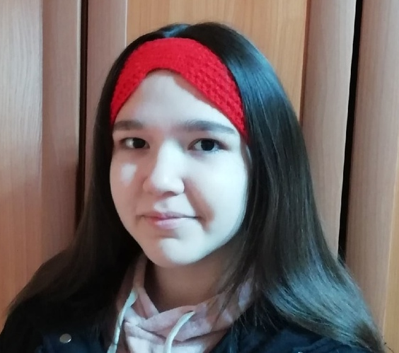
7
Фазуллина Гульшат Хавиловна,
педагог дополнительного образования,
МБОУ ДО «ЦДТ» Актанышского муниципального района РТ
Повязка
на
голову

Slide 2
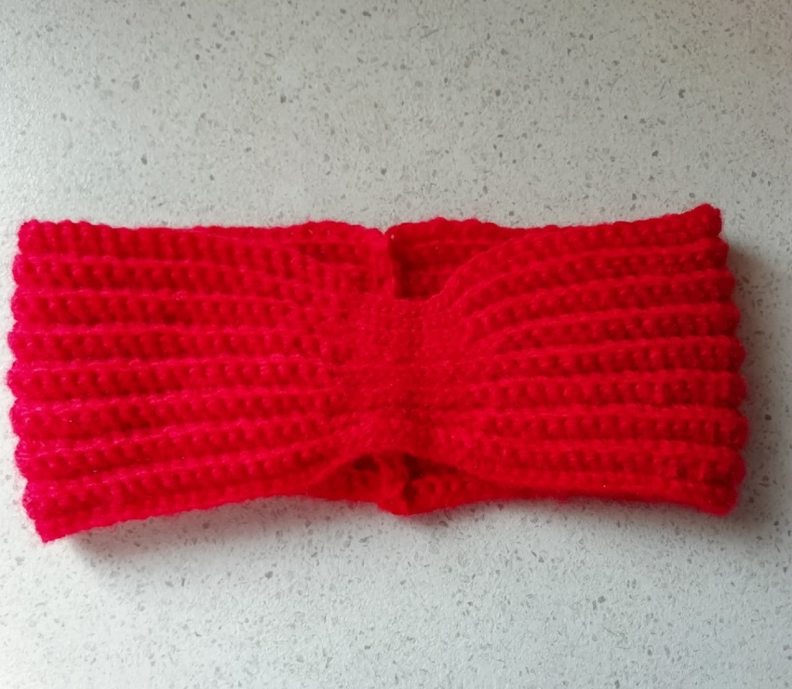
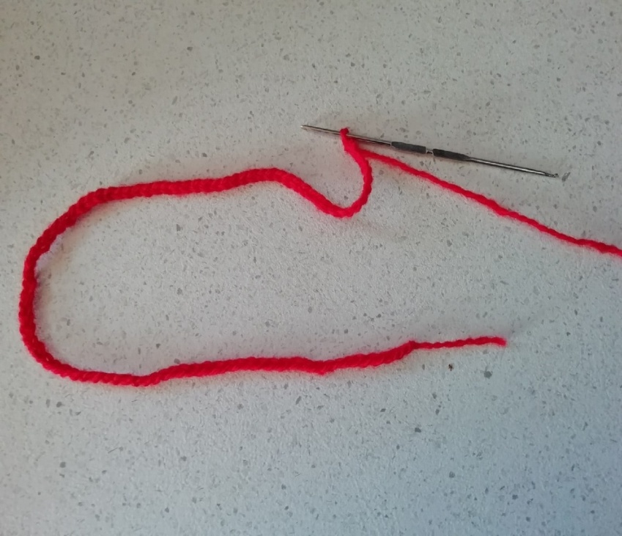
В этом мастер-классе свяжем стильную и в то же время простую повязку на голову крючком. Такой головной убор – прекрасный вариант для весны. Узор у повязки совсем несложный и вяжется она быстро.
Для вязания повязки нам понадобятся:
Пряжа «Ярн Арт Джинс» или похожая на нее; Крючок № 3. Весеннюю повязку можно вязать из полухлопка. Также можно выбрать пряжу с шерстью. Набираем воздушную цепочку. Количество петелек в ней должно без остатка делиться на 2. И этого количества петель должно хватать на объем головы.
Теперь отнимаем от общего числа петель 12. И то количество петель, которое остается после этого, делим на 2. Мы получаем число петель, которое будем вязать столбиками без накида.
То есть у нас получается 3 отрезка в воздушной цепочке. Средний отрезок – это 12 петель и 2 отрезка с одинаковым количеством петель (это зависит от общего числа петелек). Для удобства средние 12 петель можно отметить маркером. Тогда не нужно в каждом ряду считать петельки во время вязания.

Slide 3
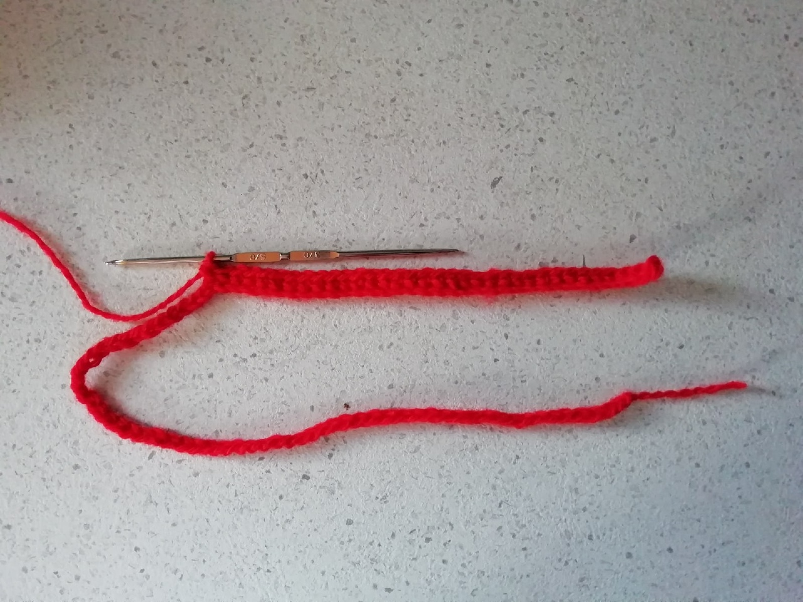
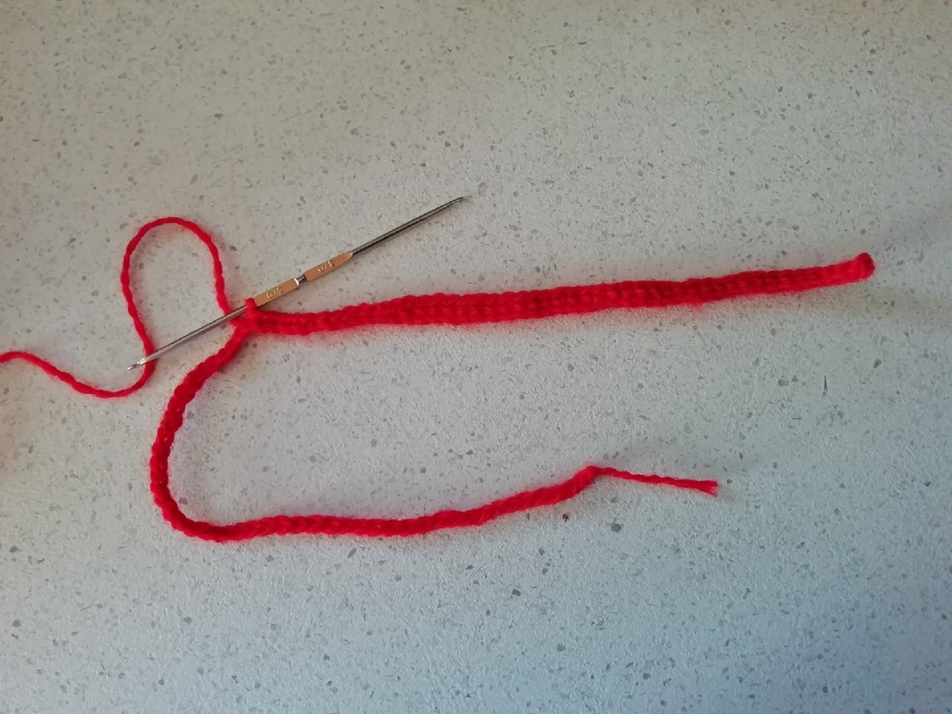
Приступаем к вязанию повязки
Вяжем первый ряд. Провязываем в каждую петельку по 1 столбику без накида. Вяжем так до средних 12 петель.
Эти 12 петель будем вязать соединительными столбиками.
И оставшиеся петельки довязываем столбиками без накида до конца ряда.

Slide 4
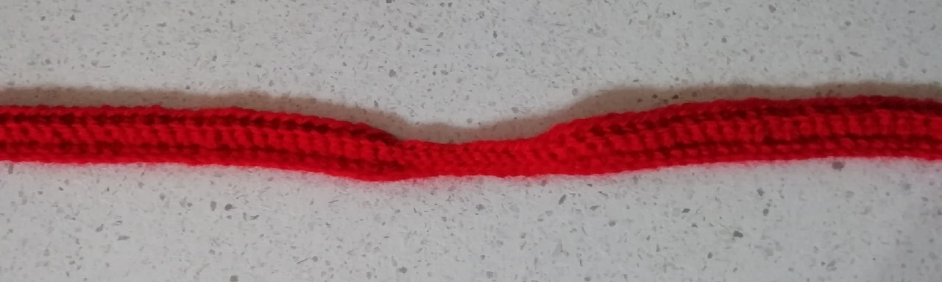
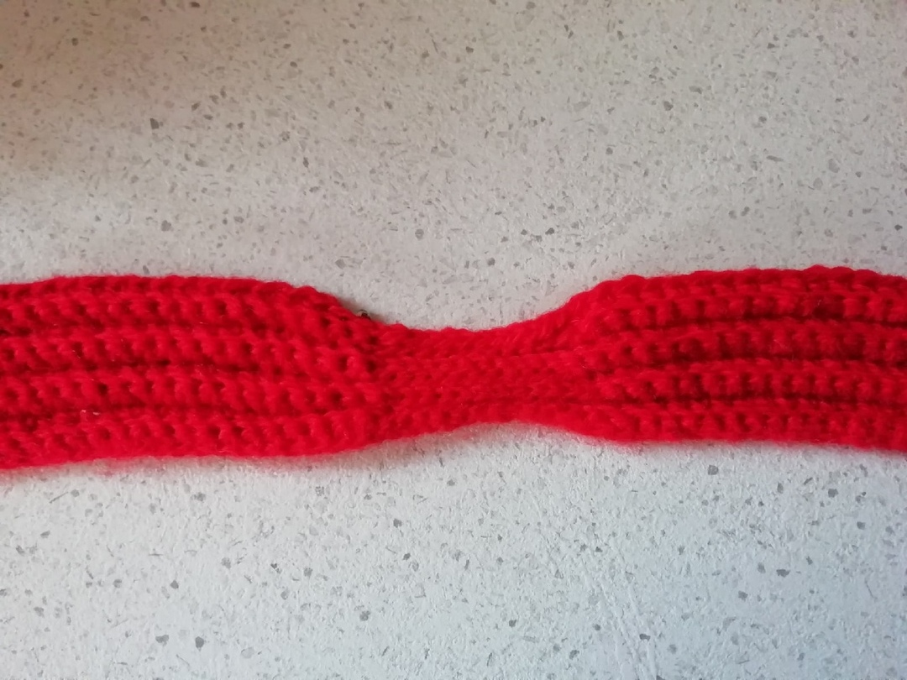
Разворачиваем вязание и приступаем ко второму ряду. Для того чтобы его начать, нужно выполнить петельку подъема.
Вяжем также по 1 столбику в петельку. Но теперь в данном ряду и во всех последующих мы будем вязать столбики не за всю петельку, а лишь за ее заднюю часть. При таком вязании получаются красивые бороздки.
Снова вяжем столбики до средних 12 петель. И их вяжем соединительными столбиками также за заднюю часть петель. В этом месте повязка получится немного уже, чем основное ее полотно. А узор будет напоминать лицевую гладь спицами.
Довязываем ряд столбиками без накида. И снова разворачиваемся.
Все следующие ряды будут повторяться

Slide 5
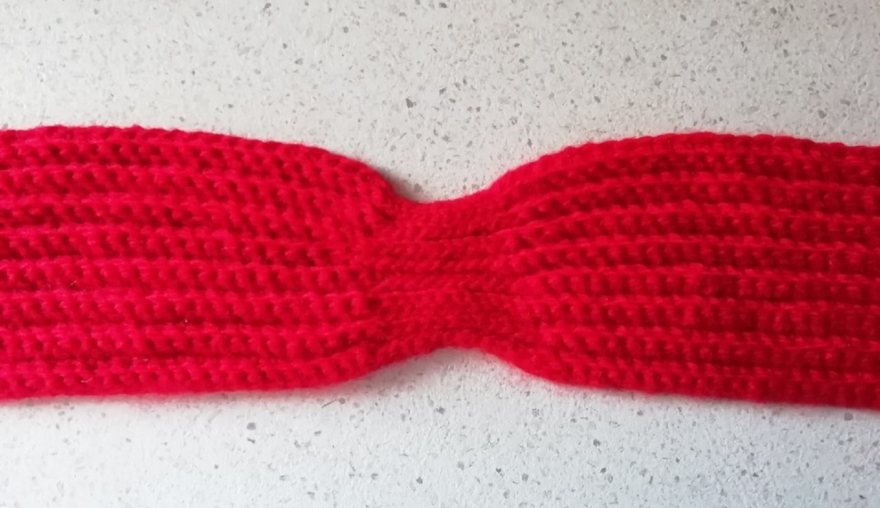
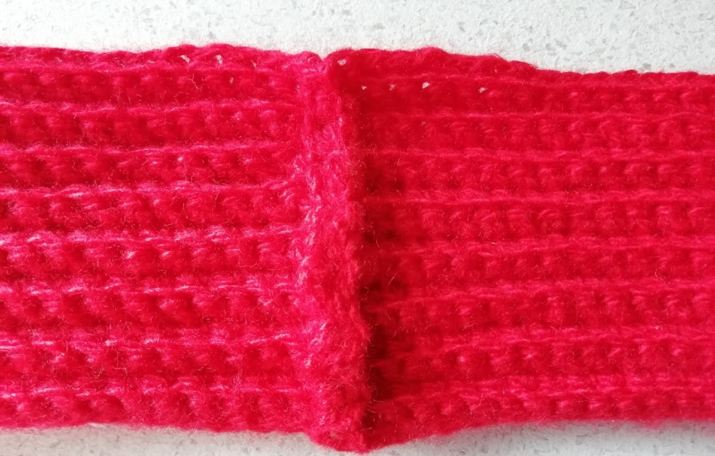
Вяжем повязку такой ширины, какой хочется. Она может быть как широкой, так и не сильно широкой.
Когда полотно связано, его остается сшить.
Для этого складываем повязку пополам и сшиваем ее крючком соединительными столбиками. Также вместо крючка можно использовать при сшивании иголку.
Закрепляем вязание парой узелочков. И обрезаем нить. Кончик пряжи аккуратно заправляем внутрь вязания, чтобы его не было видно. Выворачиваем изделие на лицевую сторону. Весенняя повязка на голову крючком готова!

Slide 6
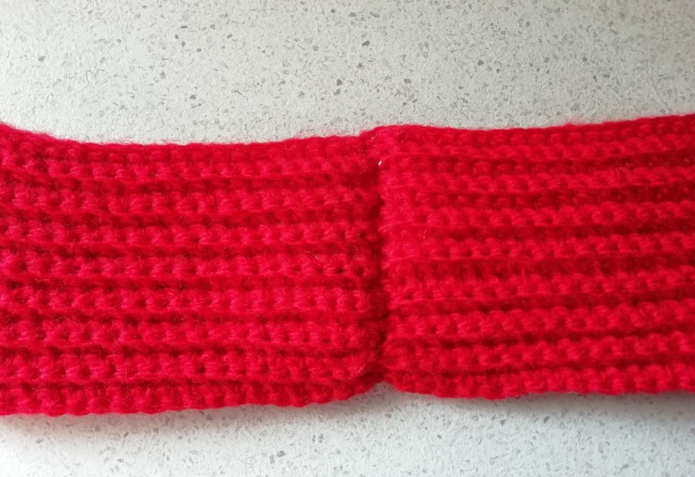

Выворачиваем изделие на лицевую сторону.
Весенняя повязка на голову крючком готова!

Slide 7
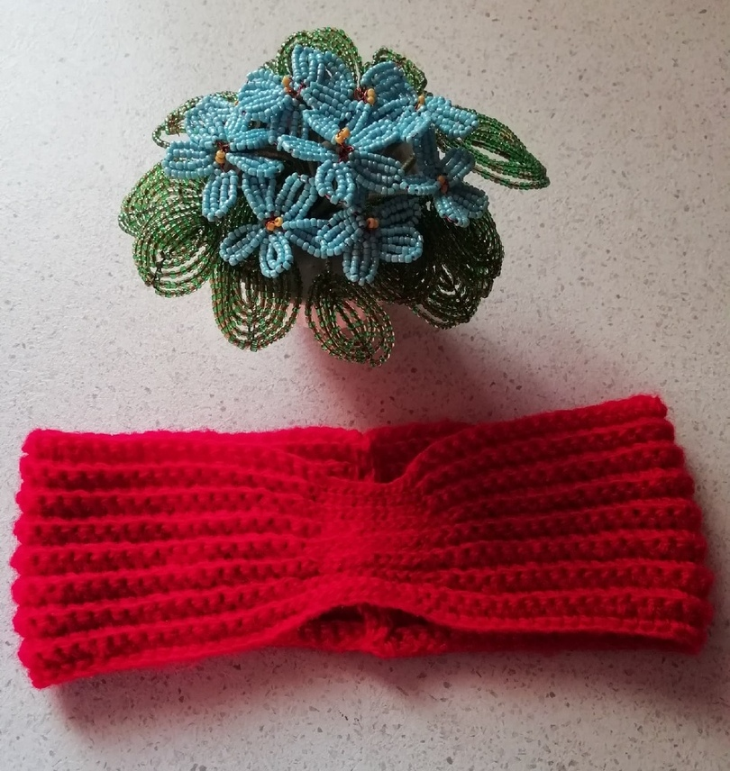
Спасибо за внимание!

